Slide 1



TOÁN
2
Notes:
Tác giả bộ ppt Toán + TV2: Phan Thị Linh – Đà Nẵng
Sđt lh: 0916.604.268
+ Zalo: 0916.604.268
+ Facebook cá nhân: https://www.facebook.com/nhilinh.phan/
+ Nhóm chia sẻ tài liệu: https://www.facebook.com/groups/443096903751589
Hãy liên hệ chính chủ sản phẩm để được hỗ trợ và đồng hành trong suốt năm học nhé!

Slide 2
BÀI 38
THỪA SỐ, TÍCH
CHỦ ĐỀ 8:
PHÉP NHÂN, PHÉP CHIA
S/7
Notes:
Tác giả bộ ppt Toán + TV2: Phan Thị Linh – Đà Nẵng
Sđt lh: 0916.604.268
+ Zalo: 0916.604.268
+ Facebook cá nhân: https://www.facebook.com/nhilinh.phan/
+ Nhóm chia sẻ tài liệu: https://www.facebook.com/groups/443096903751589
Hãy liên hệ chính chủ sản phẩm để được hỗ trợ và đồng hành trong suốt năm học nhé!

Slide 3

Notes:
Tác giả bộ ppt Toán + TV2: Phan Thị Linh – Đà Nẵng
Sđt lh: 0916.604.268
+ Zalo: 0916.604.268
+ Facebook cá nhân: https://www.facebook.com/nhilinh.phan/
+ Nhóm chia sẻ tài liệu: https://www.facebook.com/groups/443096903751589
Hãy liên hệ chính chủ sản phẩm để được hỗ trợ và đồng hành trong suốt năm học nhé!

Slide 4
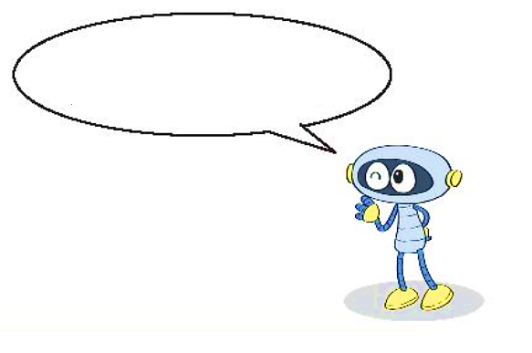




Có tất cả
bao nhiêu con cá?
3
3
$$×$$
5
=
15
Có tất cả 15 con cá.
1
2
3 $×$ 5 = 15
3
Thừa số
Thừa số
Tích
3$×$ 5 cũng gọi là tích.
4
5
Notes:
Tác giả bộ ppt Toán + TV2: Phan Thị Linh – Đà Nẵng
Sđt lh: 0916.604.268
+ Zalo: 0916.604.268
+ Facebook cá nhân: https://www.facebook.com/nhilinh.phan/
+ Nhóm chia sẻ tài liệu: https://www.facebook.com/groups/443096903751589
Hãy liên hệ chính chủ sản phẩm để được hỗ trợ và đồng hành trong suốt năm học nhé!

Slide 5
Nêu tên gọi các thành phần của phép nhân sau:
2 x 4 = 8
Thừa số
Thừa số
Tích
Notes:
CỦNG CỐ THÊM

Slide 6

Notes:
Tác giả bộ ppt Toán + TV2: Phan Thị Linh – Đà Nẵng
Sđt lh: 0916.604.268
+ Zalo: 0916.604.268
+ Facebook cá nhân: https://www.facebook.com/nhilinh.phan/
+ Nhóm chia sẻ tài liệu: https://www.facebook.com/groups/443096903751589
Hãy liên hệ chính chủ sản phẩm để được hỗ trợ và đồng hành trong suốt năm học nhé!

Slide 7









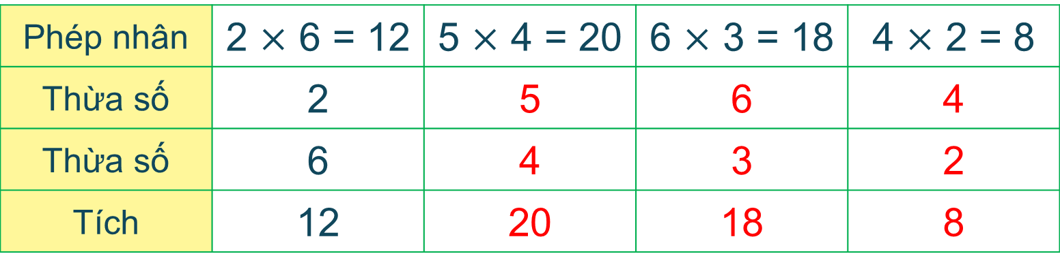
1
Số?
Phép nhân | 2 $×$ 6 = 12 | 5 $×$ 4 = 20 | 6 $×$ 3 = 18 | 4 $×$ 2 = 8
Thừa số | 2 | 5 | 6 | 4
Thừa số | 6 | 4 | 3 | 2
Tích | 12 | 20 | 18 | 8
Notes:
GV cần phân tích kĩ cho HS hiểu bản chất của cái bảng này là ntn, đâu là hàng, đâu là cột. Làm theo cột dọc và mỗi ô là ghi cái gì chứ k phải vào bài cái làm luôn là HS nó k hiểu đc bản chất vấn đề (thầy cô trẻ chú ý nhé!)

Slide 8
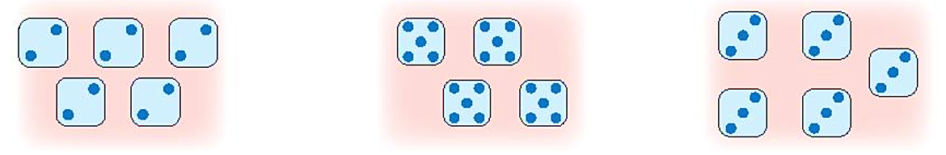



2
Số?
a) Trong mỗi nhóm hình có tất cả bao nhiêu chấm tròn?
20
(B) $×$ =
?
?
5
4
?
15
(C) $×$ =
?
?
(A) 2 $×$ 5 = 10
3
5
?
Notes:
Tác giả bộ ppt Toán + TV2: Phan Thị Linh – Đà Nẵng
Sđt lh: 0916.604.268
+ Zalo: 0916.604.268
+ Facebook cá nhân: https://www.facebook.com/nhilinh.phan/
+ Nhóm chia sẻ tài liệu: https://www.facebook.com/groups/443096903751589
Hãy liên hệ chính chủ sản phẩm để được hỗ trợ và đồng hành trong suốt năm học nhé!

Slide 9





2
3
2
1
Số?
20
(B) $×$ =
?
?
5
4
?
15
(C) $×$ =
?
?
(A) 2 $×$ 5 = 10
3
5
?
b)
Phép nhân | (A) | (B) | (C)
Thừa số | 2 | 5 | 3
Thừa số | 5 | 4 | 5
Tích | 10 | 20 | 15
Notes:
Tác giả bộ ppt Toán + TV2: Phan Thị Linh – Đà Nẵng
Sđt lh: 0916.604.268
+ Zalo: 0916.604.268
+ Facebook cá nhân: https://www.facebook.com/nhilinh.phan/
+ Nhóm chia sẻ tài liệu: https://www.facebook.com/groups/443096903751589
Hãy liên hệ chính chủ sản phẩm để được hỗ trợ và đồng hành trong suốt năm học nhé!

Slide 10

CỦNG CỐ
Hình nào có số ô vuông nhỏ nhiều hơn?
B
A
Notes:
GV lưu ý với HS là tính cái ô vuông nhỏ ấy, chứ k phải đi tính số hình vuông
HS giỏi nó sẽ đưa ra đc cách tính nhanh:

Slide 11
DẶN DÒ
Hoàn thành bài
Xem lại bài đã học
Chuẩn bị bài mới
Notes:
Tác giả bộ ppt Toán + TV2: Phan Thị Linh – Đà Nẵng
Sđt lh: 0916.604.268
+ Zalo: 0916.604.268
+ Facebook cá nhân: https://www.facebook.com/nhilinh.phan/
+ Nhóm chia sẻ tài liệu: https://www.facebook.com/groups/443096903751589
Hãy liên hệ chính chủ sản phẩm để được hỗ trợ và đồng hành trong suốt năm học nhé!

Slide 12

Người soạn : Phan Thị Linh
Năm sinh : 1990
SĐT : 0916.604.268
Mail : linhpt33@fe.edu.vn
Thân chào Quý Thầy Cô!
Người soạn rất mong nhận được phản hồi và góp ý từ Quý Thầy Cô để bộ giáo án ppt được hoàn thiện hơn.
Mọi thông tin phản hồi mong được QTC gửi về:
+ Zalo: 0916.604.268
+ Facebook cá nhân: https://www.facebook.com/nhilinh.phan/
+ Nhóm chia sẻ tài liệu: https://www.facebook.com/groups/443096903751589
* Thầy cô có thể liên hệ khi cần được hỗ trợ soạn giáo án điện tử.

Slide 13
Thân chào thầy cô!
Hiện một số trường dạy chạy Covid nên đi bài quá nhanh, em không hỗ trợ kịp đc. Vậy nên em sẽ lên bài nhanh mà không làm game khởi động vì làm game rất mất thời gian. Lên xong một lượt em sẽ quay lại làm game nên thầy cô nào dạy vượt chương trình thì thông cảm cho em ạ.
Notes:
Tác giả bộ ppt Toán + TV2: Phan Thị Linh – Đà Nẵng
Sđt lh: 0916.604.268
+ Zalo: 0916.604.268
+ Facebook cá nhân: https://www.facebook.com/nhilinh.phan/
+ Nhóm chia sẻ tài liệu: https://www.facebook.com/groups/443096903751589
Hãy liên hệ chính chủ sản phẩm để được hỗ trợ và đồng hành trong suốt năm học nhé!

